Slide 1

Scenario
Khương
Công Viên Tao Đàn
Notes:
Mở dau. Toi xin dưa ra mot kich ban nhu sau. Khuong la mot doanh nhan ban ron di cong tac toi ngay. Hom nay Khuong tro ve nuoc va tham gia dinh. Khuong dang o cong vien tao dan.

Slide 2

Scenario
Khương
Công Viên Tao Đàn
Bạn gái
Bến xe quận 8
Notes:
Khuong co mot nguoi ban gai đã lâu chưa gặp. Nha bạn gái o ben xe quan 8 ….

Slide 3

Scenario
Khương
Bà Nội
VinCom Lê Thánh Tôn
Công Viên Tao Đàn
Bạn gái
Bến xe quận 8
Notes:
Khương cũng cần qua nhà bà nội . Để tặng quà cho bà nội. Bà nội của khương sống ở ....

Slide 4

Scenario
Khương
Bà Nội
VinCom Lê Thánh Tôn
Công Viên Tao Đàn
Mẹ
Bạn gái
Bến xe quận 8
280 Nguyễn Đình Chiểu
Notes:
Khuong cung can qua nha me de ban việc cưới bạn gái làm vợ

Slide 5

Scenario
Best Order ?
Notes:
Khưong ko bik thứ tự đi thế nào đến từng người sớm nhất. Để gặp mọi người sớm nhất có thể. Khương nhớ mọi người lắm.

Slide 6


Problem
Google Map
Notes:
Khương thử sử dụng google map. Google map hỗ trọ tìm kiếm đường đi bằng xe máy.

Slide 7

Problem
Google Map
Search > 2 points
Notes:
Tuy nhiên, lại ko hỗ trợ việc tìm kiếm nhiều hơn hai điểm.

Slide 8

Solution
2 points
Street Route
Notes:
Để giúp Khương, nhóm chúng tôi đã phát triện một ứng dụng tìm kiếm đường đi = xe máy.
Hỗ trợ 2 điểm.

Slide 9
Solution
> 2 points
2 points
Street Route
Notes:
Đồng thời nhiêu hơn 2 điểm.

Slide 10
Solution
> 2 points
2 points
> 2 points optimize
Street Route
Notes:
Nhiều hơn hai điểm optimize

Slide 11
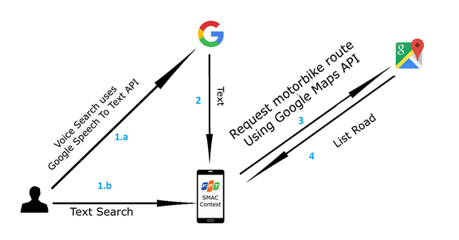
Architecture
Notes:
Tôi xin trình bày về kiến trúc….và thứ tự hệ thống hoạt động.
Thứ nhất chúng tôi có thể search đường đi bằng giọng nói hoặc là bằng text.
Nếu bằng giọng nói thì sẽ gửi lên google API và trả về địa chỉ dạng text.
Tiếp tục hệ thống sẽ sử dụng google map api để tìm kiếm đường đi.

Slide 12
Algorithm
Notes:
Để tìm được đường đi tối ưu qua 3 điểm. Chúng tôi sẽ giải quyết theo cách sau.

Slide 13
Algorithm
Start | Middle 1 | Middle 2 | End
Ngoan | Nam | Quy | Thao
Ngoan | Quy | Nam | Thao
Ngoan | Thao | Quy | Nam
Ngoan | Quy | Thao | Nam
Ngoan | Nam | Thao | Quy
Ngoan | Thao | Nam | Quy
Notes:
Thuật toán sẽ liệt kê hết tất cả các trường hợp có thể gửi lên google API…sau đó xử lý nhưng kết quả đó để chọn ra đường đi tốt nhất.

Slide 14
Best Result
Notes:
Giả sử kết quả tốt nhất là Khương sẽ đi qua nhà bạn gái, sau đó qua nhà vợ và cuối cùng là nhà bà nội.
Để hiển thị đường đi tốt nhất này..chúng tôi tạo ra một class step để chứa các hướng dẫn từng bước.
Và một class leg. Để chứa kết quả đường đi của 2 điểm.

Slide 15
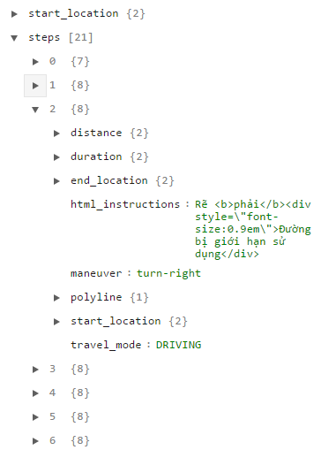
Step
Step
Notes:
Chúng tôi xây dựng class Step dựa trên kết quả json trả về từ Google API

Slide 16
Step
Step
Distance

Slide 17
Step
Step
Distance
Duration

Slide 18
Step
Step
Distance
Duration
Instructions
Notes:
Instruction: hướng dẫn cách đi của step hiện tại

Slide 19
Step
Step
Distance
Duration
Instructions
Maneuver
Notes:
Maneuver: hướng dẫn tổng quát của step hiện tại

Slide 20
Step
Step
Distance
Duration
Instructions
Maneuver
Polyline
Notes:
Polyline : toạ độ các điểm để vẽ đường đi một step.

Slide 21
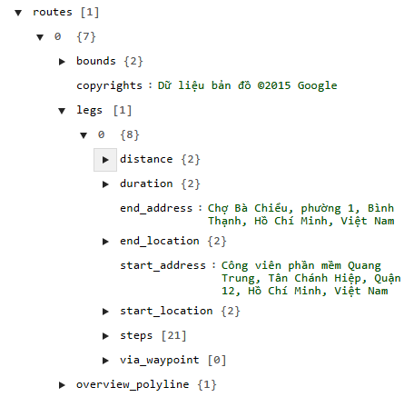
Leg
Leg
Notes:
Tiếp tục chúng tôi xin trình bày cách xây dựng class Leg

Slide 22
Leg
Leg
Distance

Slide 23
Class Diagram
Leg
Distance
Duration

Slide 24
Leg
Leg
Distance
Duration
StartAddress

Slide 25
Leg
Leg
Distance
Duration
StartAddress
EndAddress

Slide 26
Leg
Leg
Distance
Duration
StartAddress
EndAddress
OverviewPolyline
Notes:
OverviewPolyline: toạ độ các điểm vẽ nên leg đó

Slide 27

Class Diagram
1
$$∞$$
Leg
Step
Distance
Duration
StartAddress
EndAddress
OverviewPolyline
Distance
Duration
Instructions
Maneuver
Polyline

Slide 28
Demo four points optimize
Start location: Bến xe quận 8
First middle location: 280 Nguyễn Đình Chiểu
Second middle location: VinCom Lê Thánh Tôn
End location: Công Viên Tao Đàn
Notes:
Chúng tôi sẽ bắt đầu demo 4 điểm xe máy tối ưu với thứ tự các điểm như trình bày:
(bật thiệt bị demo)

